Slide 1

Teoretické základy informatiky
Teória množín
doc. Mgr. Daniela Chudá, PhD., chuda@fiit.stuba.sk

Slide 2

Teória množín
naivná
  Intuitívne zavedená
  Paradoxy – Russellov 1902
  nekorektná
axiomatická
  Buduje sa z axióm
  ZF: E. Zermelo 1871-1956, A.A.Fraenkel 1891-1956

Slide 3
Naivná teória množín
Pojem množiny definovaný intuitívne:
„Množina je súhrn nejakých objektov, jednoznačne rozlíšiteľných, ktoré nazývame prvky.“
Množina sa zapisuje dvoma spôsobmi:
  vymenovaním prvkov,
  určením vlastností jej prvkov.

Slide 4
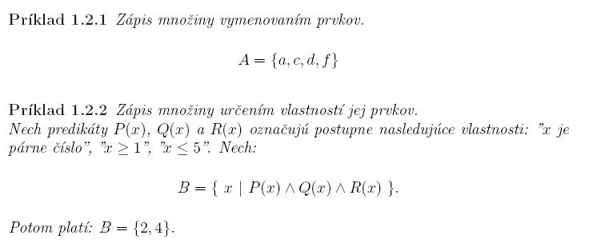
Príklady: naivná teória množín

Slide 5

Paradoxy naivnej teórie množín
Russellov paradox - 1902
Skúmajme platnosť A∈A :
áno ⇒ A má spĺňať podmienku P, teda že A∉A
nie ⇒ A nespĺňa podmienku P, teda A∈A
Paradox vojenského holiča

Slide 6
Axiomatická teória množín
Axióma existencie množín
Axióma extenzionality
Schéma axióma vydelenia
Axióma dvojice
Axióma sumy
Axióma potencie
Schéma axióma nahradenia
Axióma nekonečna
Axióma fundovateľnosti
POZN.: Postačujúce sú axiómy číslo 2,5,6,7,8,9; ostatné sa z nich dajú odvodiť.

Slide 7
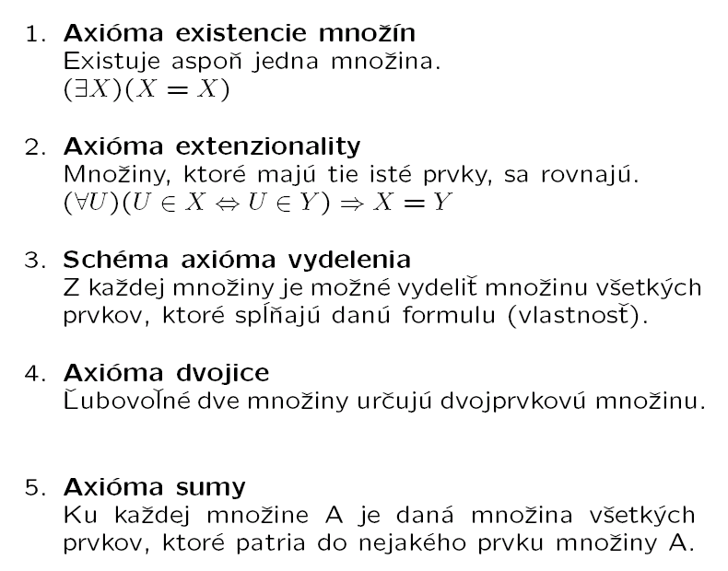
Axiomatická teória množín

Slide 8
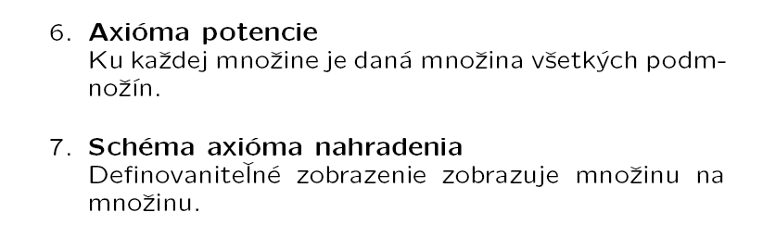
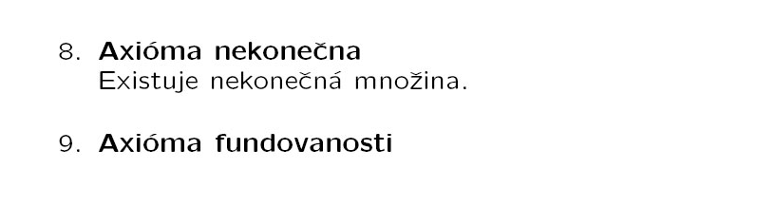
Axiomatická teória množín
POZN.: Postačujúce sú axiómy číslo 2,5,6,7,8,9; ostatné sa z nich dajú odvodiť.

Slide 9
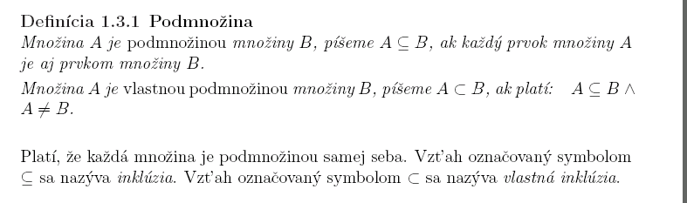
Podmnožina

Slide 10
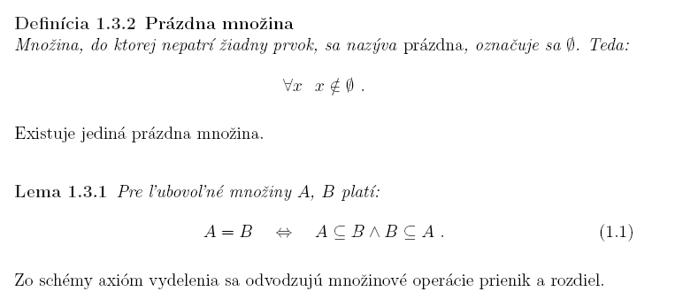
Prázdna množina

Slide 11
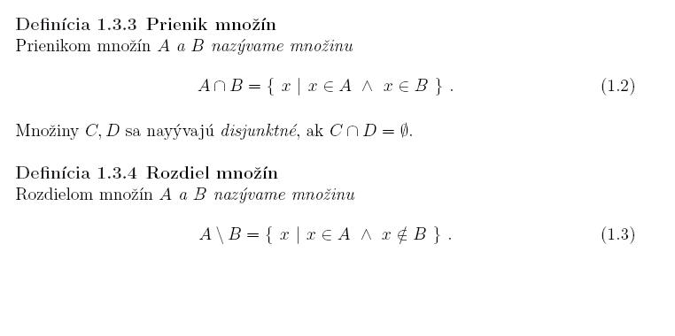
Prienik a rozdiel množín

Slide 12
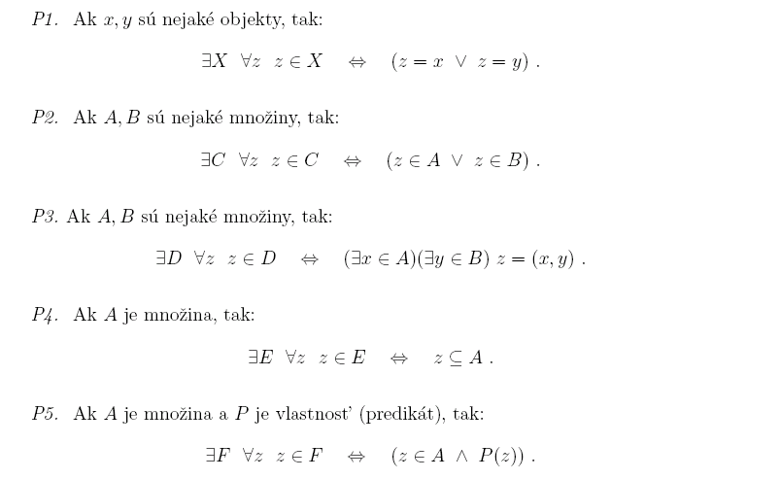
Päť princípov tvorby množín

Slide 13
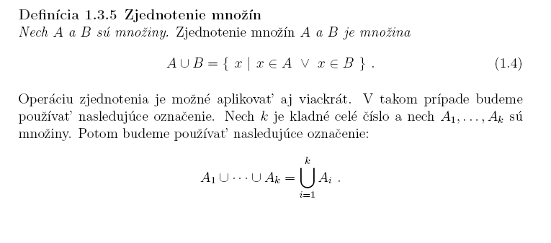
Zjednotenie množín

Slide 14
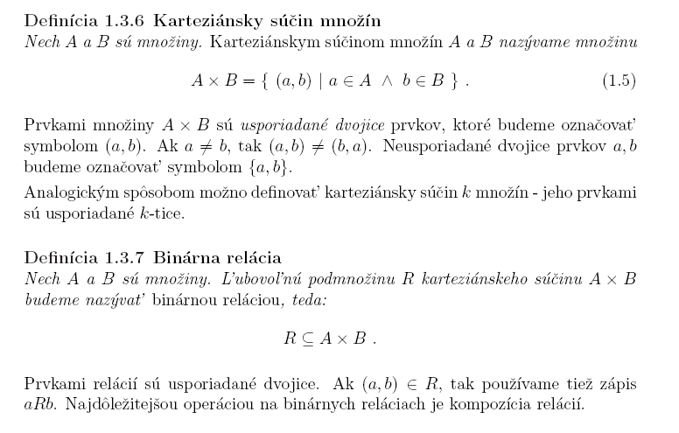
Karteziánsky súčin množín, binárna relácia

Slide 15
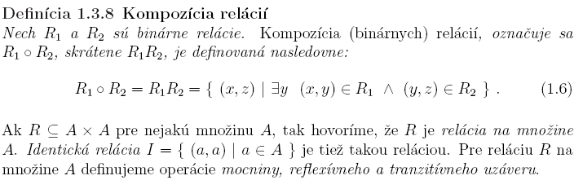
Kompozícia relácií

Slide 16
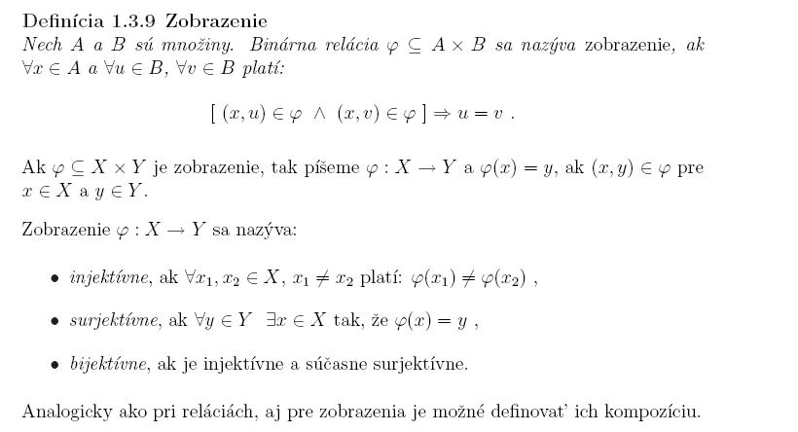
Zobrazenie

Slide 17
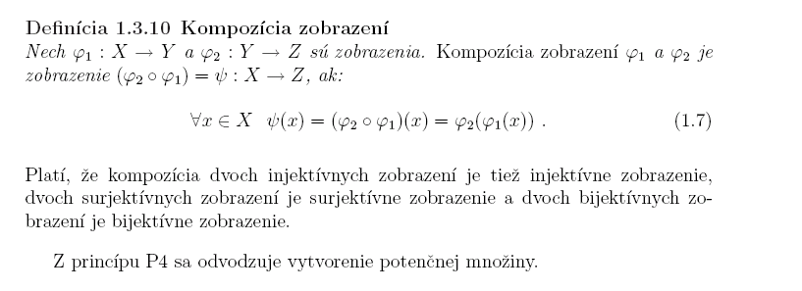
Kompozícia zobrazení

Slide 18
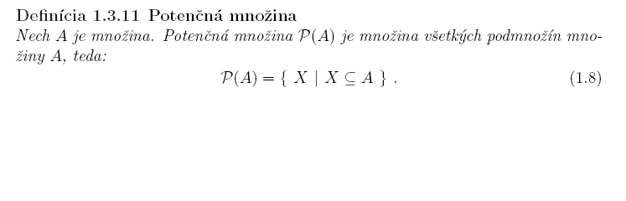
Potenčná množina

Slide 19
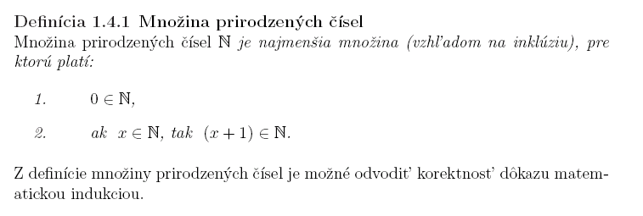
Konečné a nekonečné množiny

Slide 20
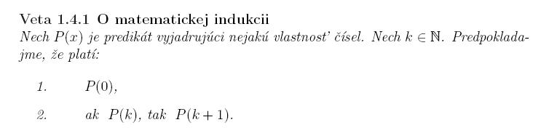
O matematickej indukcii

Slide 21
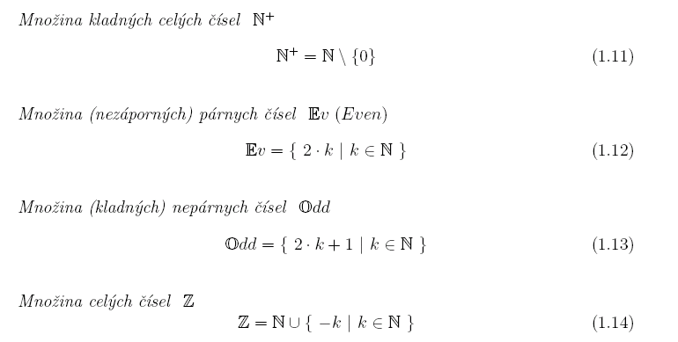
Nekonečné množiny - príklady

Slide 22
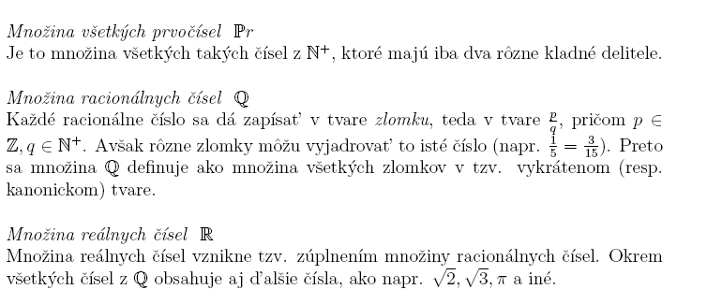
Neformálny popis nekonečných množín - príklady

Slide 23
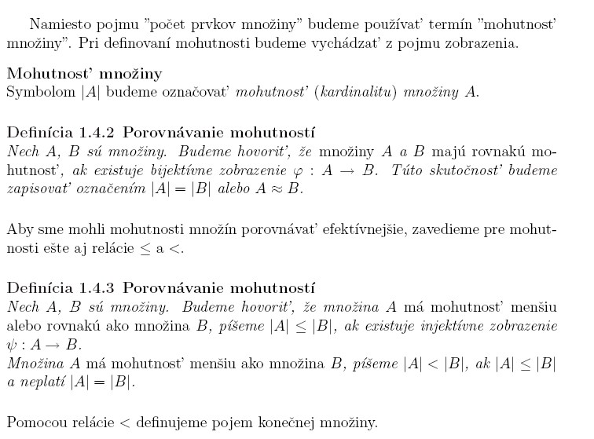
Mohutnosť množiny, počet prvkov množiny

Slide 24

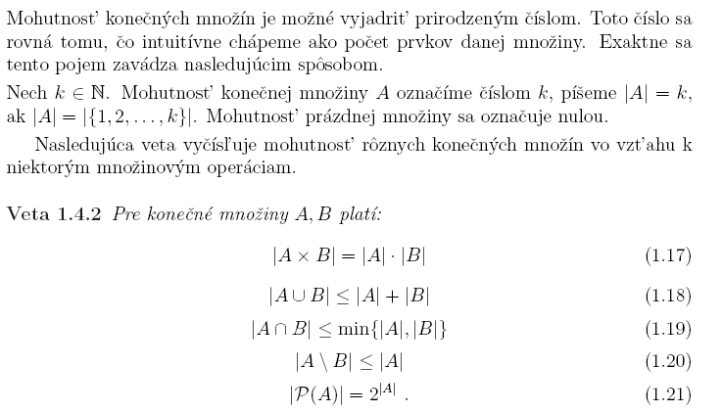
Konečná množina

Slide 25
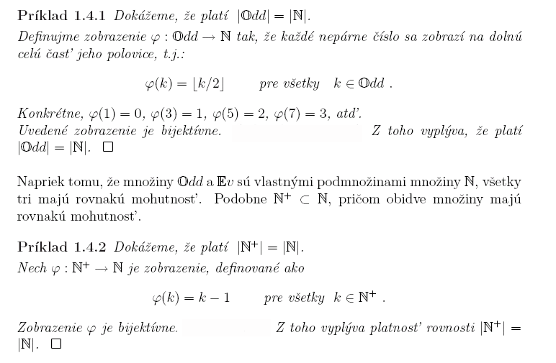
Príklady

Slide 26
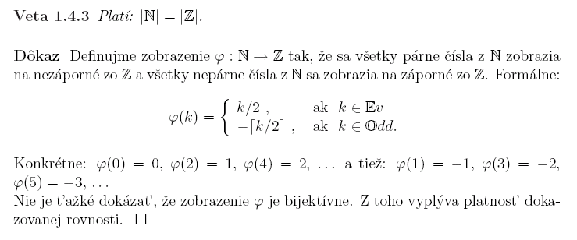

Slide 27
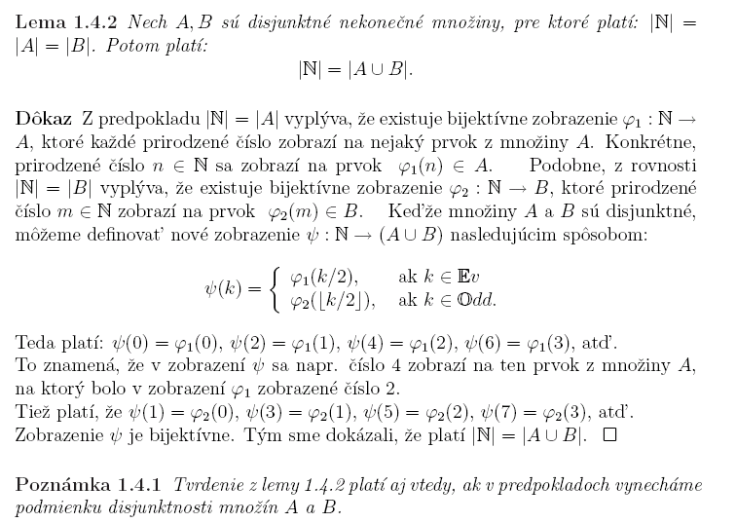

Slide 28
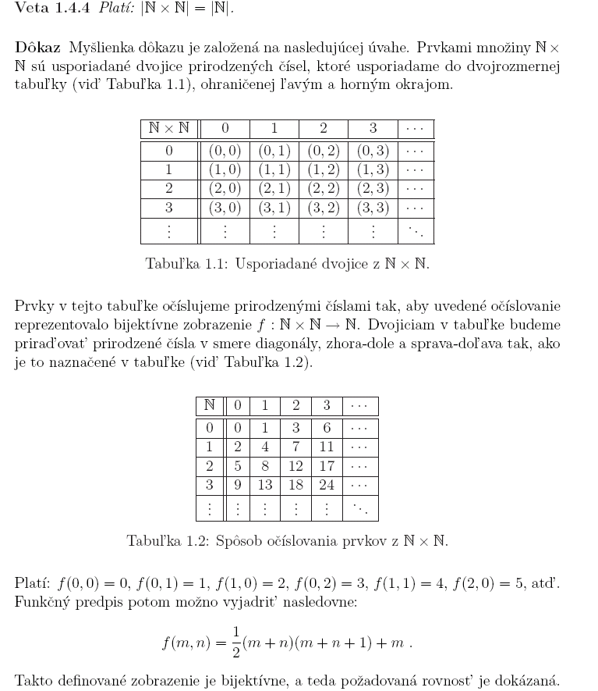

Slide 29
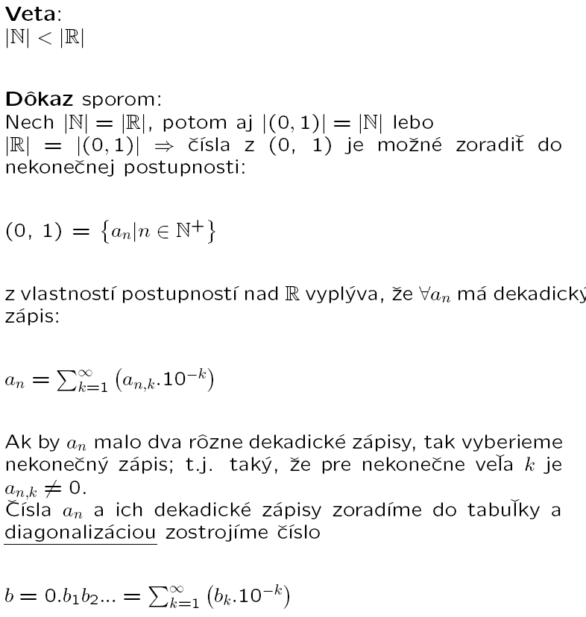

Slide 30
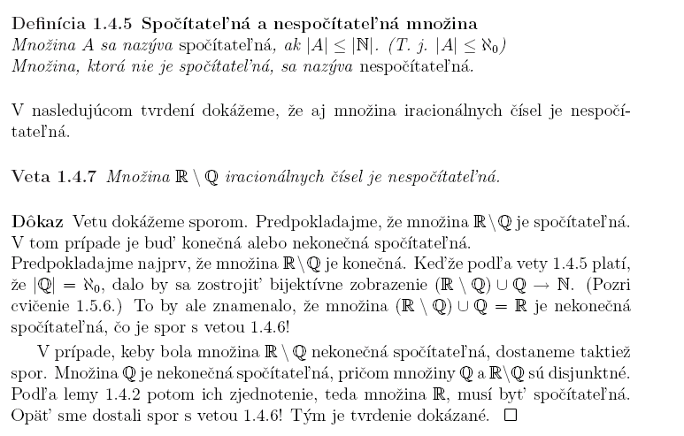
Spočítateľná a nespočítateľná množina

Slide 31
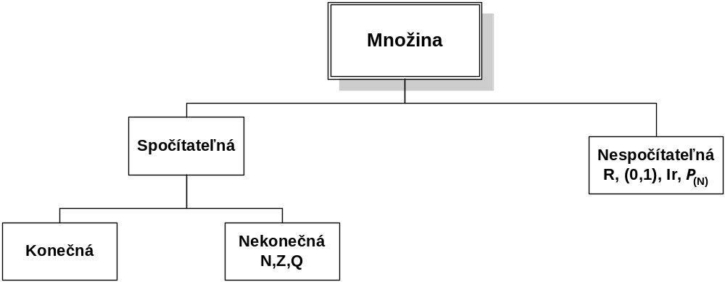
Klasifikácia množín vzhľadom na ich mohutnosť

Slide 32
|N|=|Ev|
N={0, 1, 2, 3, 4, 5, 6, 7, 8, ………..}
↓ ↓ ↓ ↓ ↓ ↓ ↓ ↓ ↓ ↓
Ev={0, 2, 4, 6, 8,10,12,14,16,…........}
↓ bijektívne zobrazenie
↑

Slide 33
Ďakujem za pozornosť.
chuda@fiit.stuba.sk

